Slide 1
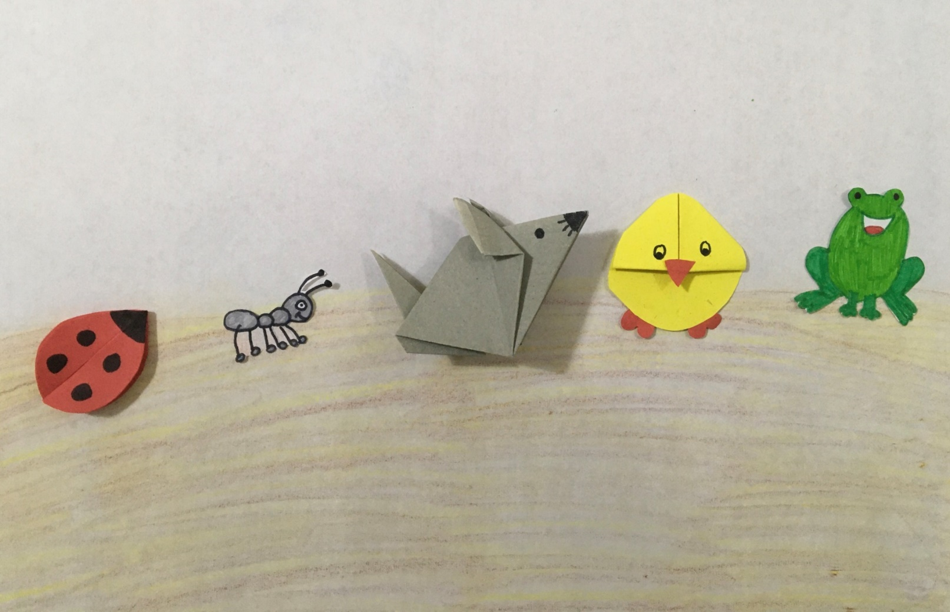
Vlagyimir Szutyejev: A kis hajó

Slide 2

Sétálni indult Brekus, Kispipi, Egérke, Hangyácska és Katicabogárka. Elérkeztek egy patakhoz.

Slide 3
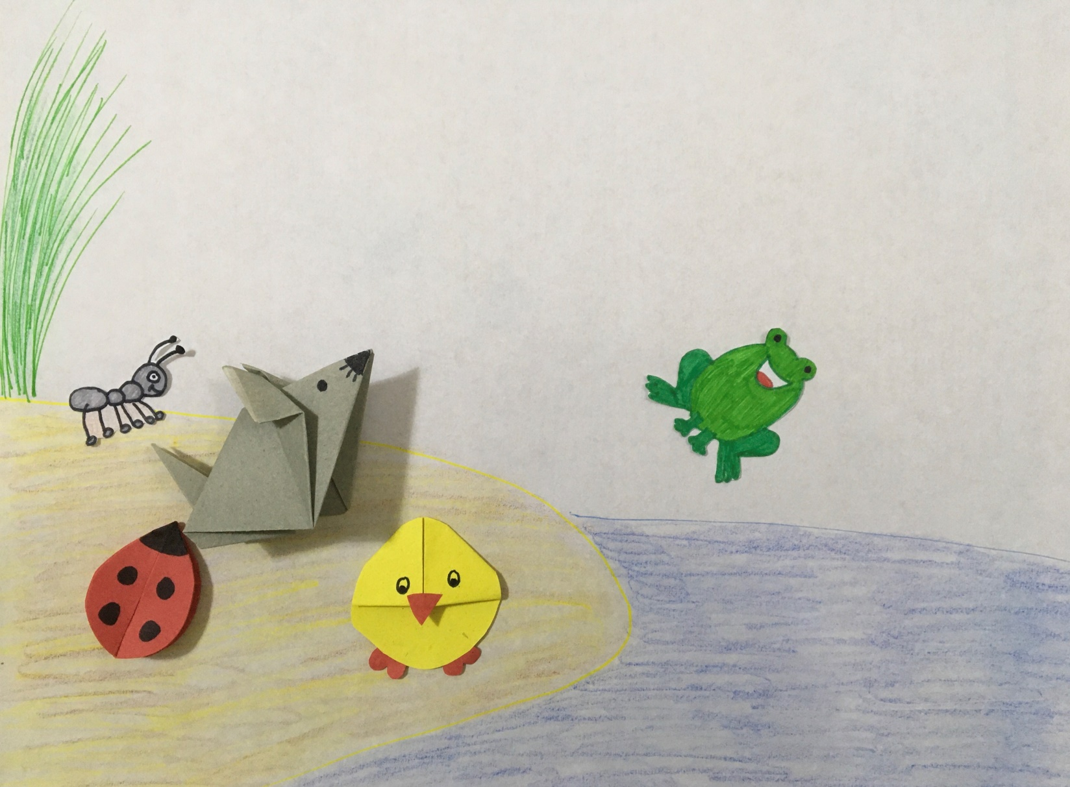
- Fürödjünk meg! – brekegte Brekus és beugrott a vízbe.
- Nem tudunk úszni – mondta Kispipi, Egérke, Hangyácska és Katicabogárka.

Slide 4
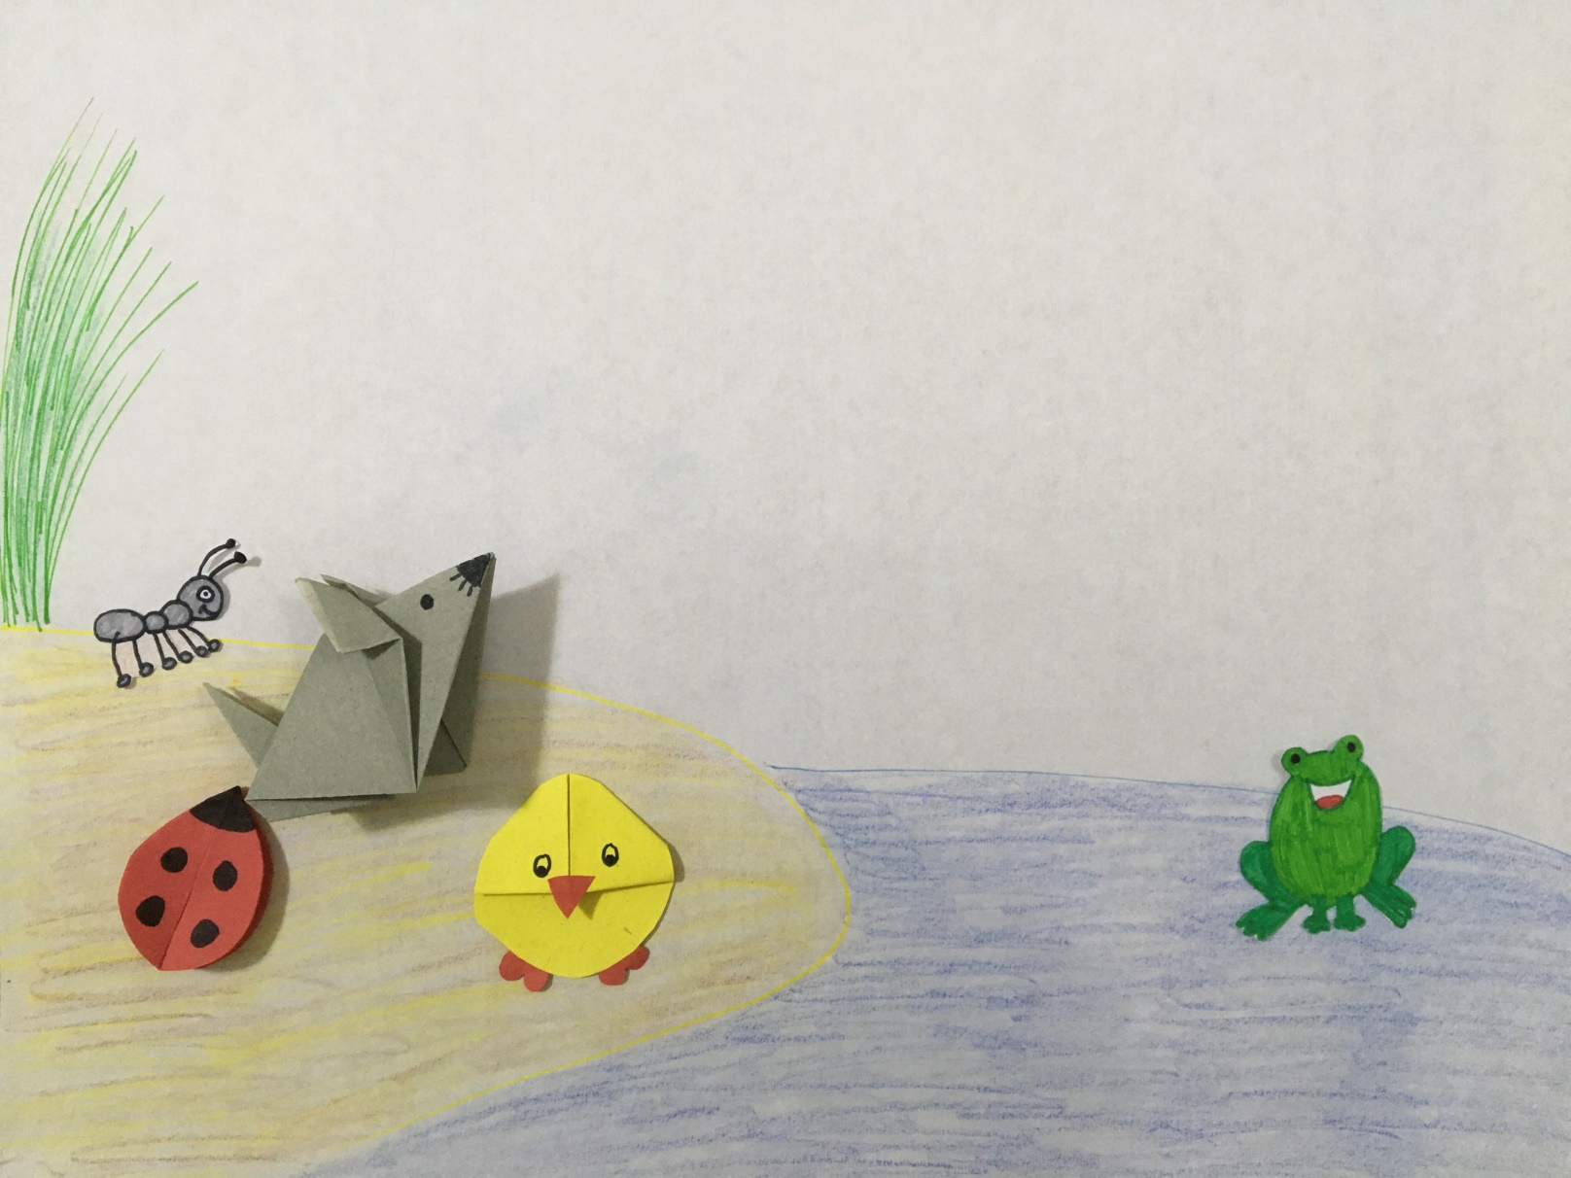
- Brehe-he-he! – nevetett rajtuk Brekus. – No hiszen, nem sokra megyek veletek! – És úgy kacagott, hogy majdnem vízbe fúlt.

Slide 5
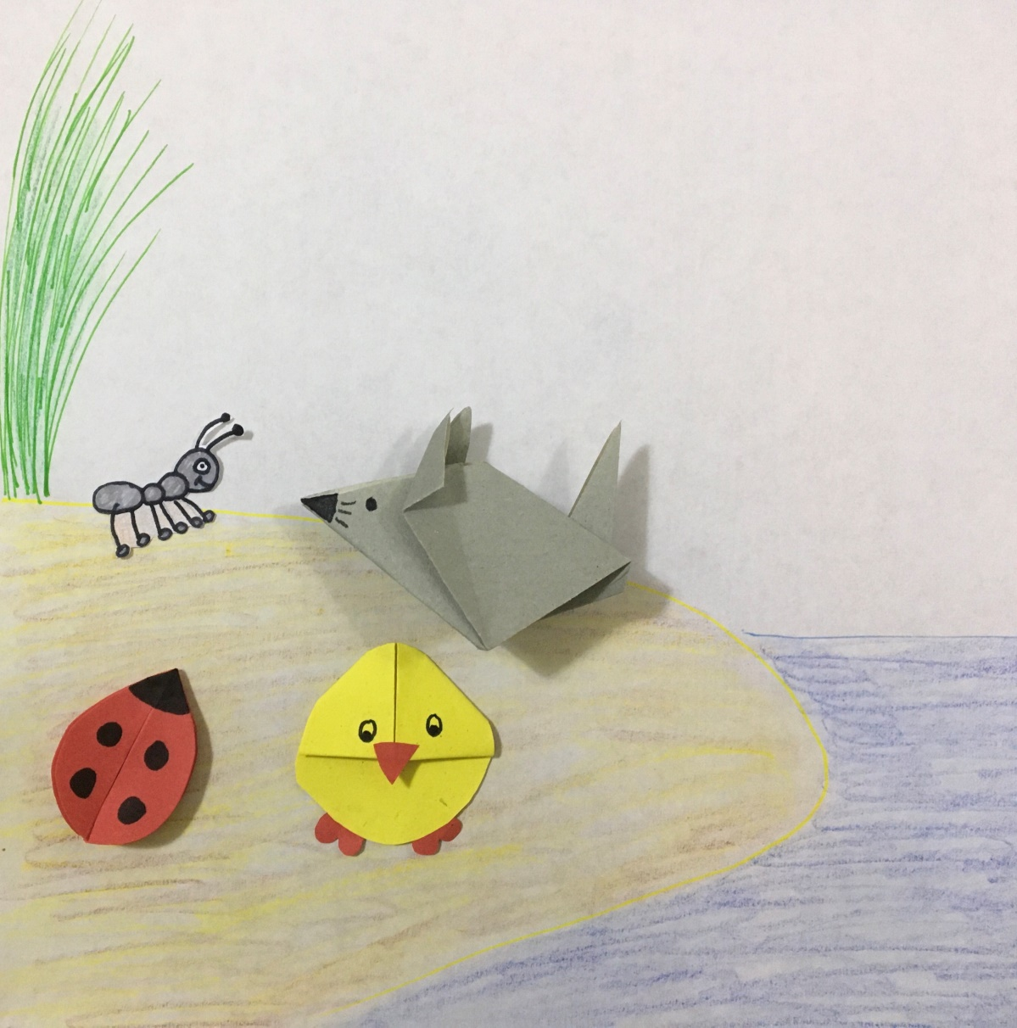
Nagyon megbántódott ezen Kispipi, Egérke, Hangyácska és Katicabogárka. Törték a fejüket, mitévők legyenek. Addig-addig törték a fejüket, míg végre kitaláltak valamit.

Slide 6
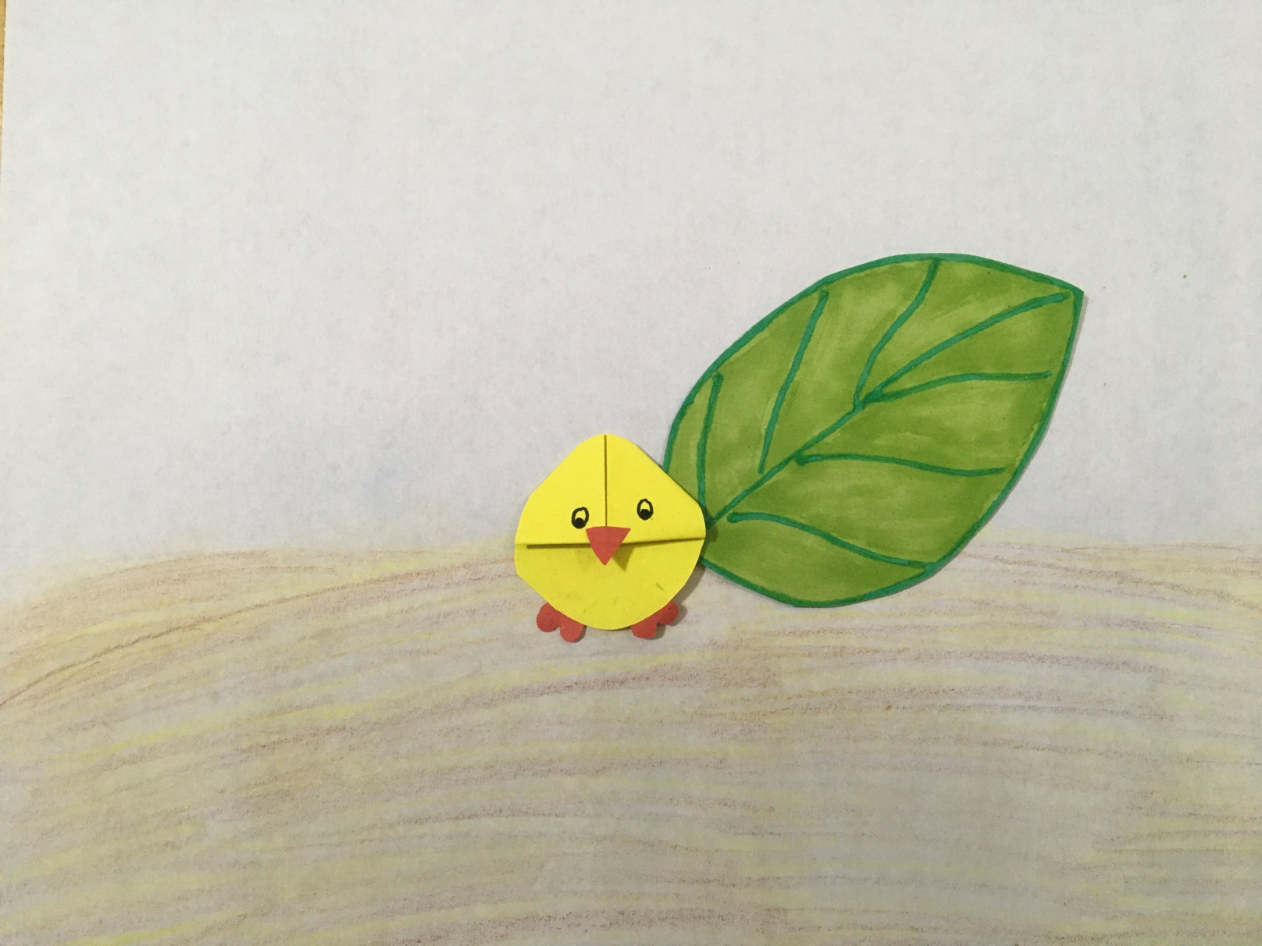
Kispipi elment és hozott egy falevelet.

Slide 7
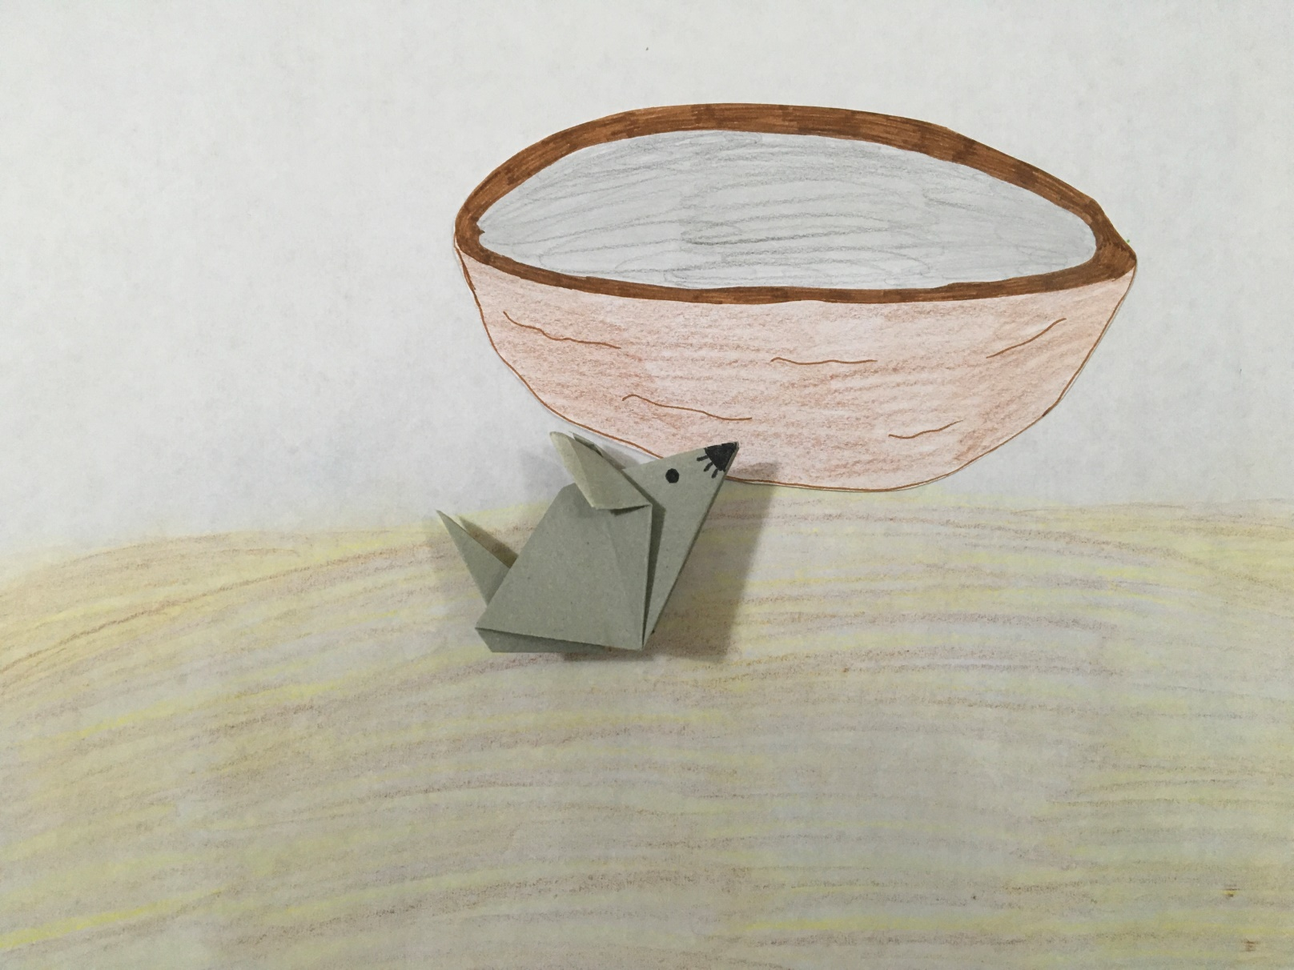
Egérke egy fél dióhéjat.

Slide 8
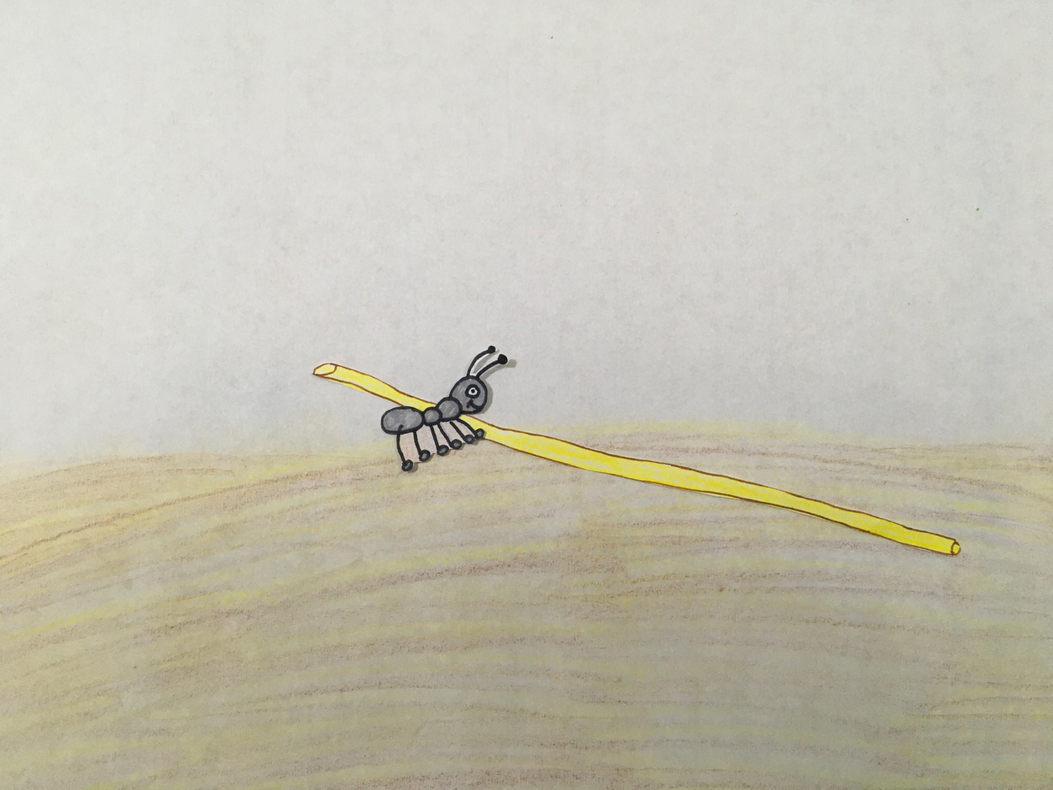
Hangyácska egy szalmaszálat vonszolt oda valahonnan.

Slide 9
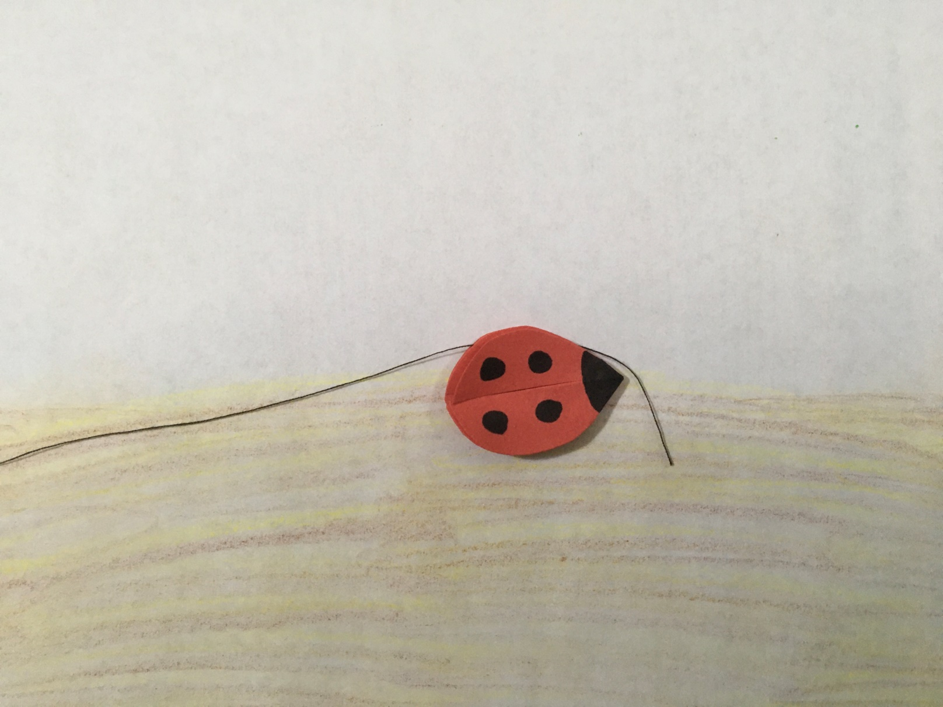
Katicabogárka pedig egy cérnaszálat.

Slide 10
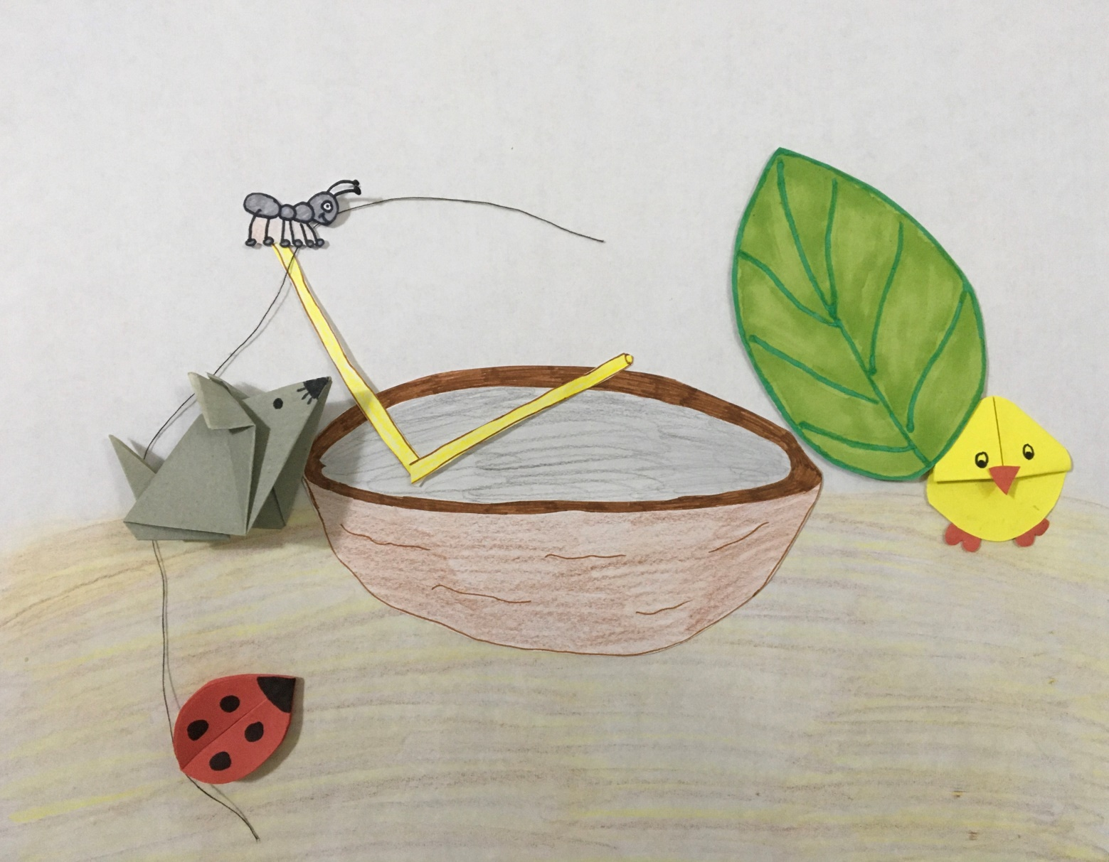
És nagy buzgón munkához láttak: A szalmaszálat bedöfték a dióhéjba, a falevelet cérnával hozzákötötték és máris készen állt a kis hajó.

Slide 11
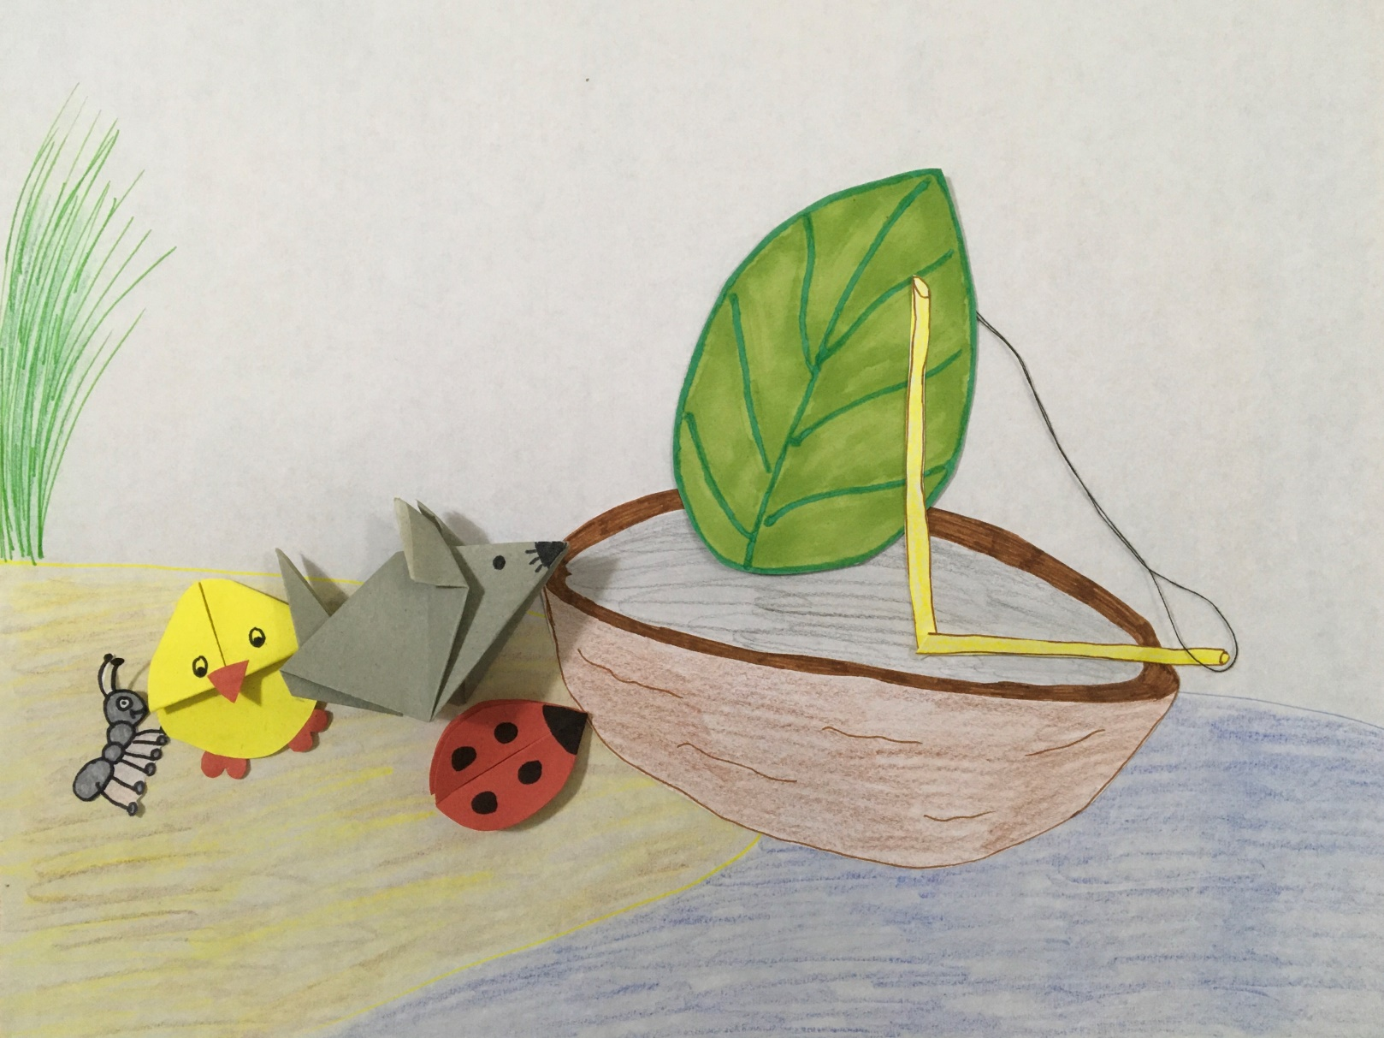
A hajót vízre lökték. Beleültek és elhajókáztak!

Slide 12
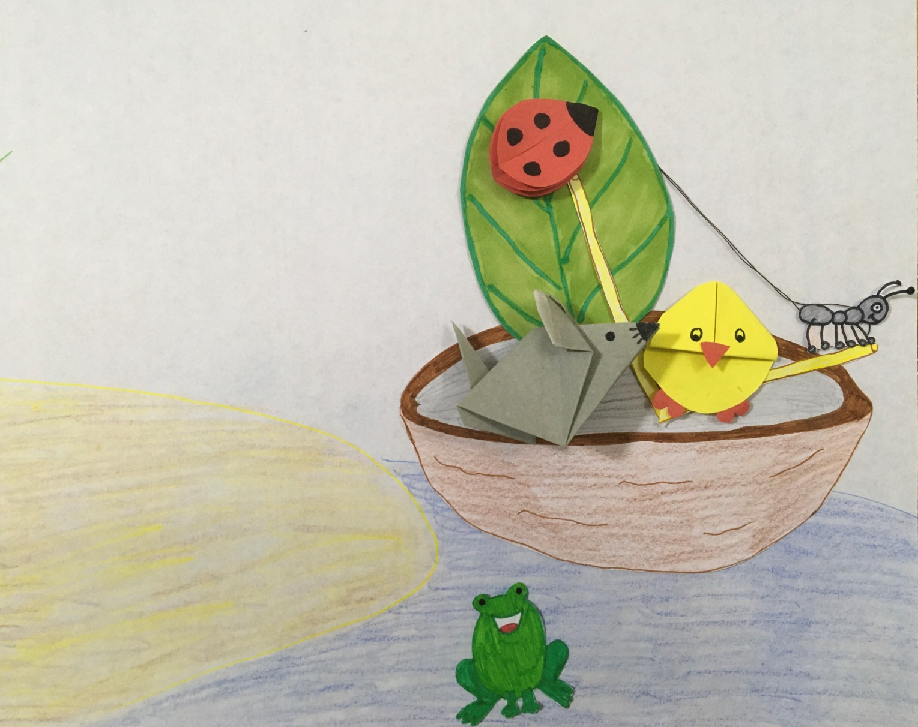
Brekus kidugta fejét a vízből, hogy tovább nevessen rajtuk, de a kishajó már messze járt… utol se érheted!

Slide 13
VÉGE
Készítette: Miklovich Réka kisgyermeknevelő

